Slide 1
ELEKTROSTIMULACIJA SRCA
Branko Milanković
Voditelj: Prof.dr.sc. Stanko Tonković

Slide 2
UVOD
Anatomija i fiziologija srca
EKG
Poremećaji rada srca
Elektrostimulacija srca
Povijest razvoja uređaja
Suvremeni elektrostimulatori i budućnost

Slide 3
Anatomija srca
Težine 300 g smješteno u prsnom košu
Podijeljeno na lijevo (arterijsko) i desno (vensko) srce
Sastoji se od pretklijetke (atrij) i klijetke (ventrikul)
Krv se dovodi i odvodi u srce preko donje i gornje šuplje vene, te plućnih vena
Klijetka i pretklijetka odvojene su srčanim zaliscima

Slide 4
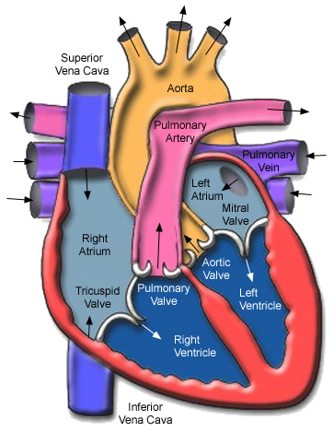
Anatomija srca

Slide 5
Fiziologija rada srca
Ritmičkim kontrakcijama tjera krv kroz žile sustavnog i plućnog krvotoka
Sustavni krvotok opskrbljuje krvlju cjelokupan organizam čime omogućuje izmjenu tekućine i tvari, dok se u plućnom krvotoku omogućuje izmjena plinova preko pluća
Konstantnu cirkulaciju krvotoka, srce ostvaruje kontrakcijom svoje muskulature
Poticaj se javlja u SA-čvoru (sinusno-atrijski čvor) u obliku akcijskog potencijala koji se širi sve do AV-čvora (atrioventrikulski čvor), izazivajući pri tome kontrakciju muskulature, koja se širi srčanim mišićem

Slide 6
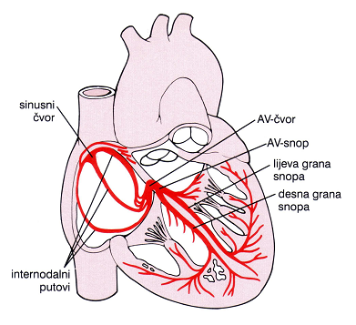
Fiziologija rada srca

Slide 7
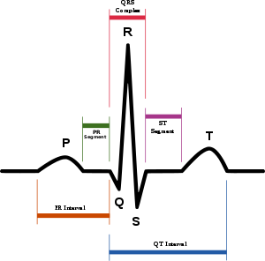
Elektrokaridogram (EKG)
P- val (atrijska depolarizacija)
QRS kompleks (ventrikularna depolarizacija)
T- val (ventrikularna repolarizacija)

Slide 8
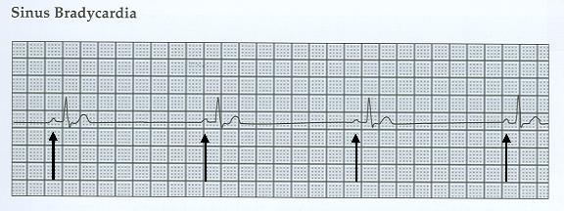
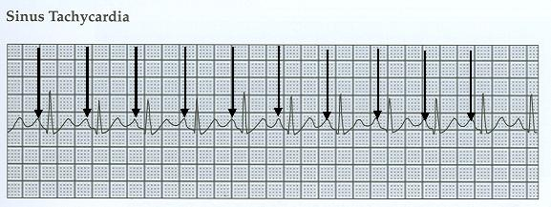
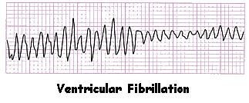
Poremećaji rada srca
Bradikardija
(usporeni srčani ritam)
Tahikardija
(ubrzani srčani ritam)
Ventrikularna fibrilacija

Slide 9
Elektrostimulacija srca
Akcijski potencijal širi se iz SA- čvora do AV- čvora, a zatim dolazi do daljnjeg brzog širenja impulsa na miokard preko Hissova snopa i Purkinjeovih niti.
Kod SA-bloka, AV- čvor preuzima ulogu stvaranja akcijskih potencijala
Kod AV- bloka impulsi se stvaraju u samom Hissovu snopu sa znatno nižom frekvencijom od 15 do 40 u minuti, što ima za posljedicu nedovoljnu opskrbu organizma krvlju. U tom slučaju primjenjuje se elektrostimulator srca

Slide 10
Elektrostimulacija srca
Elektrostimulator srca (pacemaker)
Sastoji se od :
Generatora pulsa, koji proizvodi pobudni signal koji stimulira srce
Od kabela koji na vrhu imaju elektrode kojim se povezuje generator pulsa sa srčanim tkivom
Baterije (smještena u kućište zajedno sa generatorom pulsa) koja napaja generator pulsa i ostalu elektroniku

Slide 11
Elektrostimulacija srca
Elektrostimulator srca se postavlja u “džep“ što ga kirurg napravi ispod ključne kosti
Elektroda se priključnim kabelom provlači kroz venu cavu superior do srca, prolazi kroz desnu pretklijetku i ulazi u desnu klijetku

Slide 12
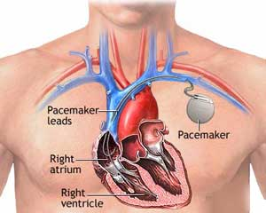
Elektrostimulacija srca

Slide 13
Vrste elektrostimulatora
Elektrostimulator nepromjenjiva ritma( više se ne koristi)
Elektrostimulator na zahtjev inhibirajućeg tipa
Sinkroni elektrostimulator

Slide 14
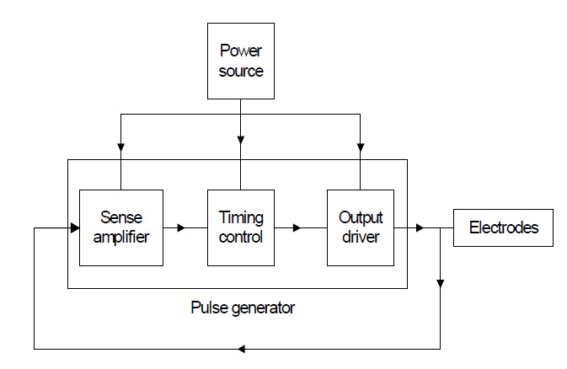
Vrste elektrostimulatora

Slide 15
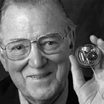
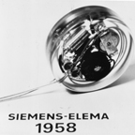
Povijesni razvoj uređaja
1958. godine Rune Elmqvist, inženjer elektrotehnike, u tvrtki Elma Schonander (Siemens-Elema), izradio je prvi ugradbeni elektrostimulator srca.
Prvi pacijent kojemu je ugrađen pacemaker bio je Arne Larsson (doživio je duboku starost , 86 godina, iako mu je u 44 godine od prve implantacije 25 puta implantiran novi model pacemakera)

Slide 16
Povijesni razvoj uređaja
Prvi ugradbeni pacemakeri radili su samo nekoliko sati zbog nesavršene tehnološke izvedbe, te kratkotrajnosti baterija koje su bile malena kapaciteta
Seymour Furman predlaže je uvođenje elektrodnog katetera u srce kroz venu
Wilson Greatbatch projektirao je i napravio tranzistorski pacemaker s baterijama koje nisu trebale ponovno punjenje svakih nekoliko dana
1960. kirurzi William Chardack i Andrew Gage implantirali su takav pacemaker. Takav pacemaker počeo se serijski proizvoditi i bio je zaštićen patentom.
Razvojem elektroničkih sklopova, povećanjem kapaciteta baterija, usavršavanjem mikroprocesora, smanjuju se dimenzije i masa, te poboljšava rad pacemakera
U pedeset godina od prve implantacije pacemakera,u više od 4 milijuna ljudi ugrađen je pacemaker

Slide 17
Suvremeni elektrostimulatori
Programabilni elektrostimulatori srca koji omogućuju promjenu bitnih parametara stimulacije srca
Elektrostimulatori srca kod kojih postoji mogućnost telemetrije
Elektrostimulatori srca s odzivom na fizičku aktivnost (imaju mogućnost da se njihova frekvencija impulsa mijenja u skladu s radom koji obavlja bolesnik)

Slide 18
Budućnost elektrostimulatora
Buduća poboljšanja usmjerena su na poboljšanja u senzoriranju fizičke aktivnosti.
Također radi se na poboljšanom komunikacijskom prijenosu između pacijenata i liječnika radi lakšeg praćenja stanja, te točnijih dijagnostičkih podataka
Radi se i na rješavanju problema elektromagnetskog utjecaja na elektrostimulatore, što stvara probleme osobama u blizini radio frekvencija, a posebno zbog nemogućnosti korištenja MRI-a.

Slide 19
Budućnost elektrostimulatora
Najnovija istraživanja rade na otkrivanju bio pacemakera, koji je dijelom električni, dijelom biološki. Radi se na uzgoju umjetnih organa potpuno biološki, što bi u skoroj budućnosti moglo potpuno istisnuti konvencionalnu uporabu pacemakera, te potaknuti potpunu revoluciju u liječenju bolesti.

